Slide 1
Tiers lieux et écolieux, futile utopie ou premier kilomètre vers la transition ?

Slide 2
Définition et tour d’horizon
Lieux de vie collectifs, expérimentation d’une autre manière de vivre et faire société
Eco = > visée écologique dans le mode de vie :
respectueux de l'environnement,
objectif de vivre de manière durable et résiliente (autonomie )
sobriété matérielle, en ressources naturelles ; financière
Minimisation de l’empreinte écologique/carbone
  Logement
  Alimentation
  Transport
  Energie
  ….

Slide 3
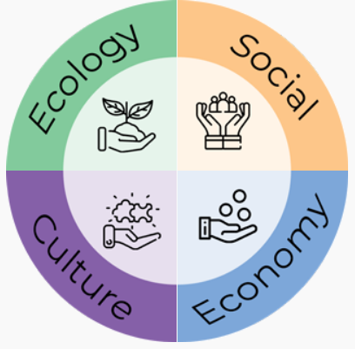
Elements fédérateurs –
une communauté durable est une communauté qui :
préserve son environnement naturel
contribue à regénérer les économies locales
stimule la diversité et dynamiser l'activité culturelle
prend soin des personnes, qu'ils soient membres de la communauté ou non
améliorer la solidarité (s’échanger des savoir-faire, par exemple).

Slide 4





Manifeste des OASIS – 5 PILIERS
Partage et Mutualisation
  La mise en commun est la condition d’un autre monde
Culture du prendre soin - Gouvernance
Prendre soin de chaque individu doit être au cœur des organisations et de leur mission
Accueil et Ouverture sur le monde
Le lien à l’autre et au territoire est la voie vers une solution globale
Sobriété
  Energétique, éco-construction,
Souveraineté alimentaire
Le lien à la terre nourricière est remis au centre de cette nouvelle organisation sociale

Slide 5
Diversité des Lieux
Eventail de lieux et de d’implication dans le faire et vivre-ensemble
  Habitat participatif => Lieu de vie collectif => Communauté intégrée
  Avec ou sans activité économique sur le lieu
Taille : de 2 à 200 personnes
Raison d’être variées : social, culturel, agricole, ressourcement, intergénérationnel ….

Slide 6
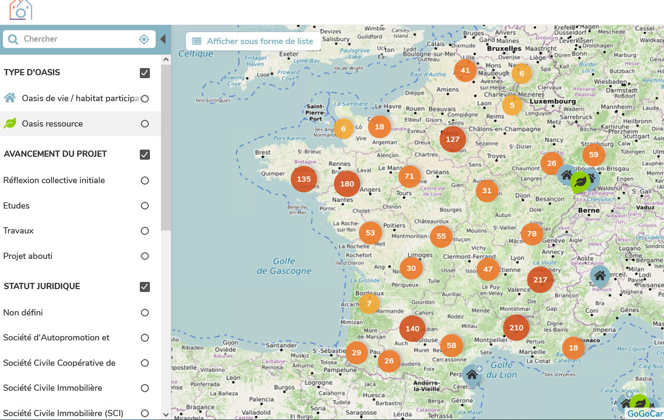
Réseaux des Ecolieux en France
Plus de 1600 projets d’écolieux ont été recensés par la Coopérative Oasis et Habitat Participatif France.

Slide 7
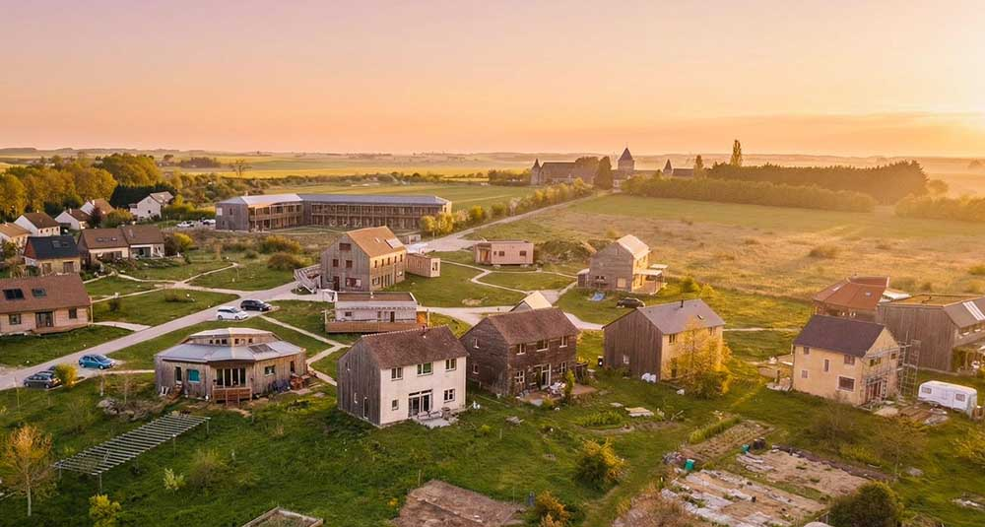
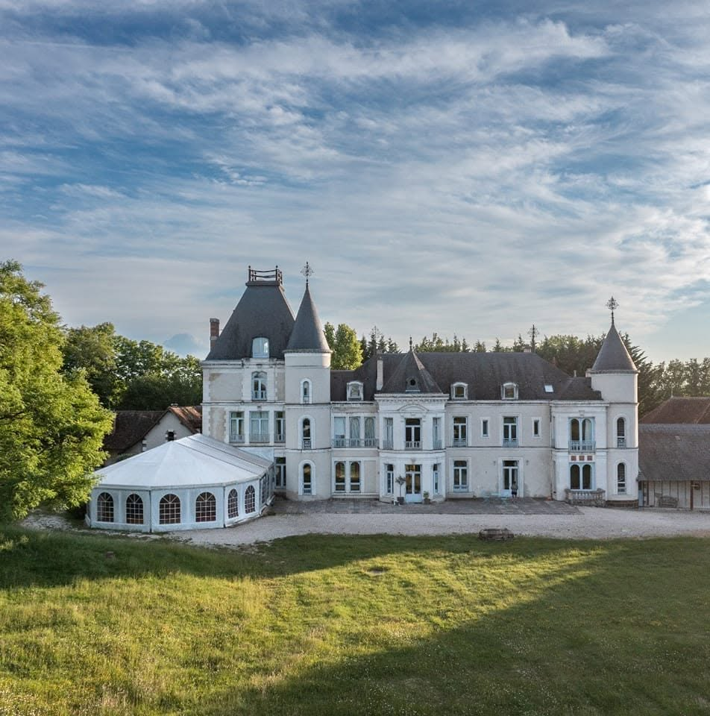
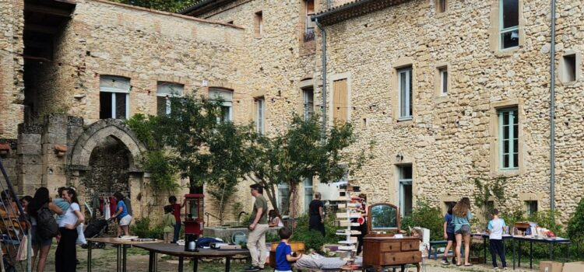
Ecohameau du Plessis – Eure et Loir
Les Gilats - Bourgogne
expérimenter un mode de vie durable et désirable
Château Pergo - Drôme
Viser l’autonomie au sens large (alimentation, énergie, savoir-faire, etc)
Dédier un rôle central à l’Art et la Culture comme liens de création et d’émancipation
Cultiver un esprit d’accueil et d’ouverture

Slide 8
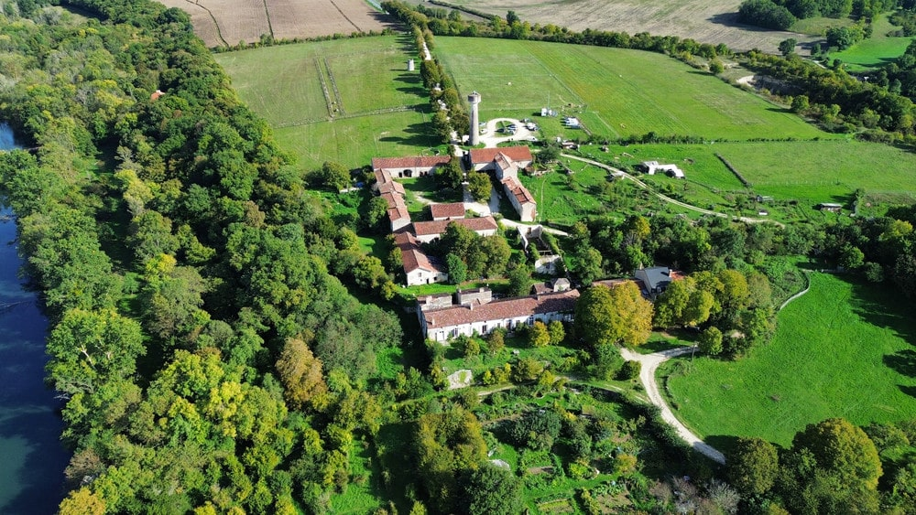
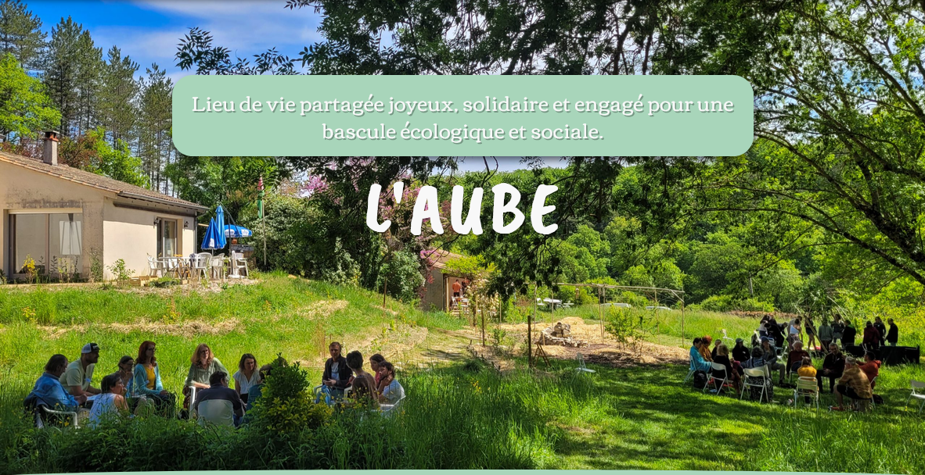
Oasis du Coq à l’Ame

Slide 9
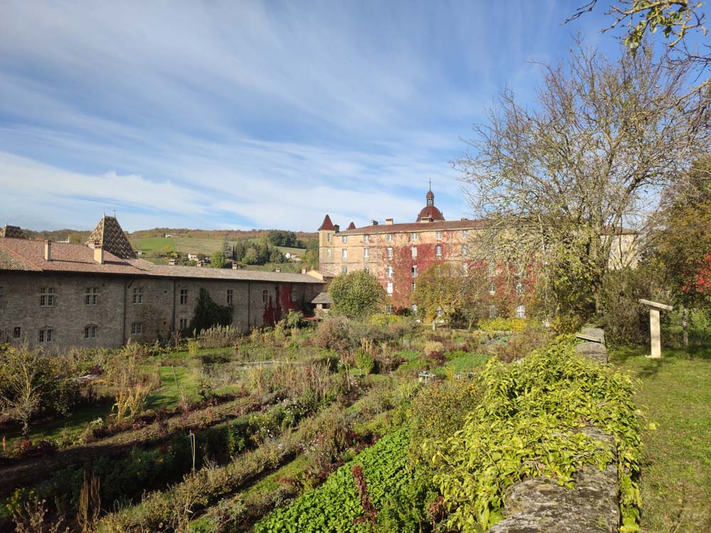
Photos
Arche de St Antoine

Slide 10
Exemple de l’Arche de St Antoine, Isère
"Communauté de l’Arche, Non-violence et Spiritualité", un ensemble de communautés dont la première fut fondée en 1948 par Lanza del Vasto, disciple de Gandhi
~ 50/60 personnes , dont une dizaine d’enfants
40 ans d’existence à St Antoine,
Choix de la non-violence qui s’enracine dans un travail sur soi et une recherche spirituelle. Ils choisissent :
de s’ouvrir au service et au partage,
de vivre simplement,
de respecter tout ce qui vit,
d’agir pour la justice et la paix par des moyens non-violents.

Slide 11
Agriculture Bio
Alimentation Végétarienne
Récupération eau
Vie simple et sobre
Amélioration efficacité énergétique du bâtiment
Gouvernance partagée en cercles et commissions
Elections sans candidats, gestion par consentement
Outils de communication et de résolution de conflits
Transmission, formation
Chant et Danse, l’Art
Aide au dvpmt perso de la personne
Fêtes rythmant l’année, tradition
Non-violence comme outil de transformation de la sté
Formation et Expérimentation au Vivre-Ensemble (FEVE)
Caisse commune
Propriété associative
Maison d’Accueil comme source principale de revenu

Slide 12
Futile utopie ou premier kilomètre vers la transition ?
Répond à un besoin d’alignement et de sens pour les personnes dans cette démarche -> recherche personnelle d’une vie alignée avec ses valeurs
Expérimenter en premier lieu ce que représente cette «utopie », le vivre et le ressentir
Montrer que c’est possible à l’extérieur
Donner envie : « d’un mode de vie joyeux, souhaitable et désirable »
Etre un acteur parmi d’autres dans le paysage proposant de nouvelles manière de vivre, de s’organiser, de partager, de repenser le fonctionnement de la société à petite échelle
Pouvoir de transformation

Slide 13
Pouvoir de transformation
Inspirer les personnes de passage par l’existence d’autres modèles de fonctionnement
Fracturer nos fonctionnements et éducations « individualistes » par défaut
Aider à la construction de nouveaux récits, de nouveaux imaginaires
Incarner un futur possible
Inviter l’individu à grandir, à se remettre en question, travail intérieur

Slide 14
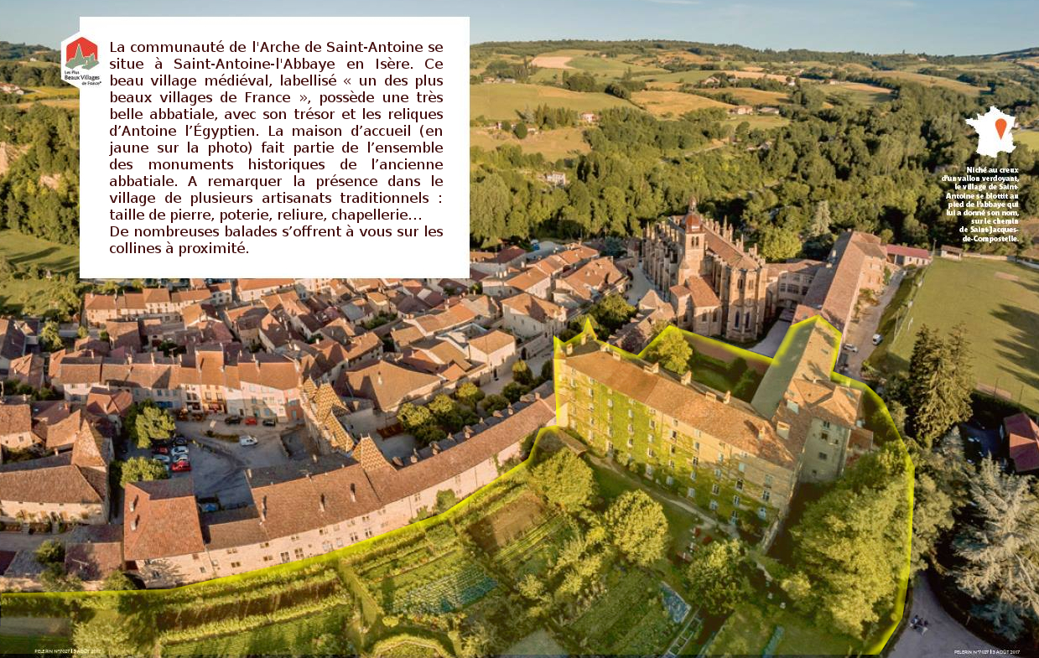
v

Slide 15
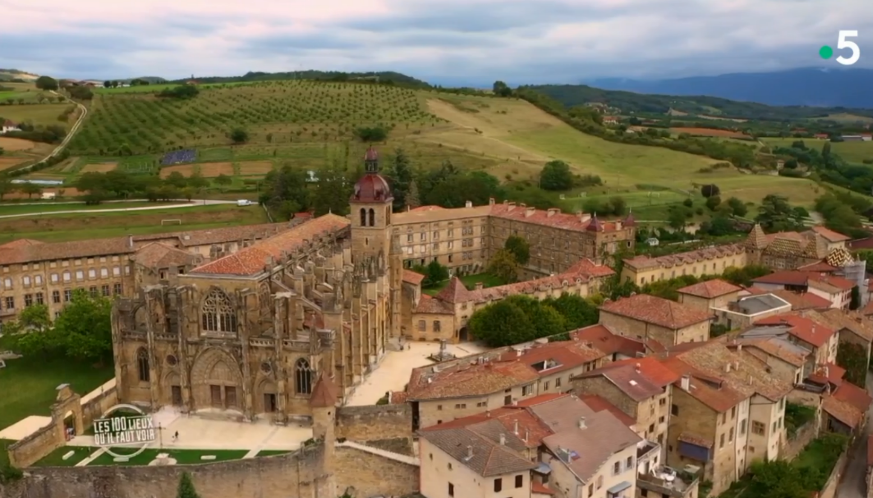

Slide 16
Photos

Slide 17
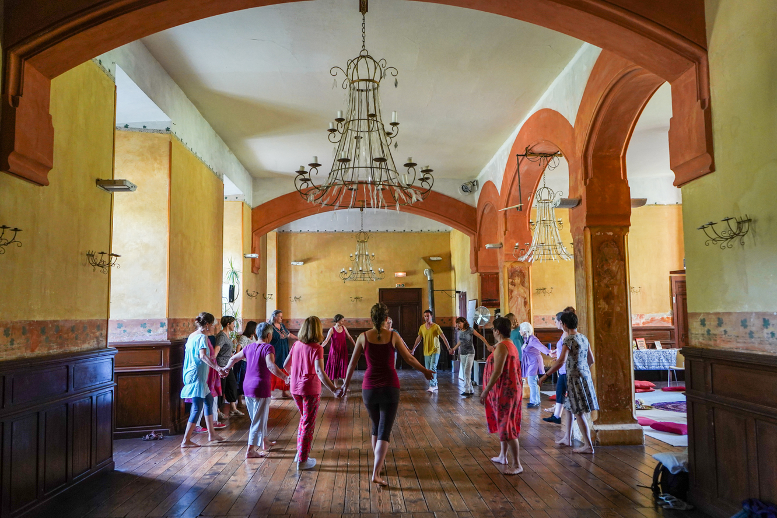

Slide 18
